Slide 1
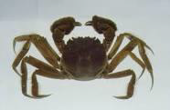
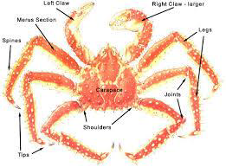
Class Crustacea
Chinese crab (Milne Edward) sinensis Eriocheir
The back is usually dark green, while the underside is greenish-white. Head shield
The thorax is square, slightly more long than it is wide, convex and uneven, and bearing four hypogastric lobes serrated. The propodus in the fifth leg of the walking leg (pereiopod) is narrow
It is cylindrical and claw-shaped, like a dactylus claw. Males have a covering on the claws (claws) of their legs Dense, mitten-like hairs on both the outer and inner surfaces or on the outer surface
Only (the puppies of other species of this genus of crabs are often naked and smooth
السرطان الصيني )ابو فروة( (Milne Edward) sinensis Eriocheir
عادة ما يكون لون الظهر أخضرا داكنا، أما الجهة السفلية فلونها أبيض مائل للخضرة. الدرع الرأس صدري مربع، طوله أكثر قليلا من عرضه، محدب وغير مستو، ويحمل أربعة فصوص تحت معدية مسننة. البروبودوس في الرجل الخامسة من أرجل المشي ضيق واسطواني ومخلبي الشكل مثل مخلب الداكتيلوس. يوجد على كلابات )مخالب( أرجل الذكور غطاء كثيف يشبه القفاز مزود بالشعر على كل من السطحين االخارجي والداخلي أو على السطح الخارجي فقط )غالبا ما تكون كلابات الأنواع الأخرى من هذا الجنس من السرطانات عارية وناعمة( .

Slide 2
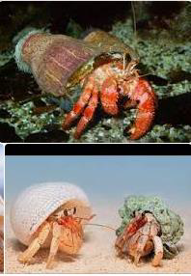
Class Crustacea
Hermit crab Paguristes perspicax
It is a crustacean decapod animal that resembles a crab. Most hermit crab strains have smooth, spirally curved abdomens, unlike the calcareous abdomens that most crustaceans have. The abdomen of the hermit crab is very sensitive and susceptible to injury, so the crab uses the shell of sea snails and hollow pieces of firewood, and is carried for protection. It has his stomach. Its abdomen has evolved to shrink and fit into the different shell cavities, and as the hermit crab grows in size, it is forced to search for another shell that fits its size.
The snout is rounded and shorter than the lateral teeth. The eye stalk is long, slender, and broadened at the base. The upper part of the head includes 3 teeth. It is distributed in the Red Sea and the Arabian Gulf and has been recorded in Iraqi marine waters in the coral reef area.
السرطان الناسك Paguristes perspicax
و هو حيوان عشاري ألارجل قشري يشبه السرطان، أغلب سلالات السرطان الناسك تملك بطونا منحنية حلزيونيا ناعمة على عكس البطون الكلسية التي تملكها معظم القشريات، بطن السرطان الناسك حساسة بشدة وعرضة إلى الانجراح، لذلك يستعمل السرطان قوقعة حلزونيات البحر و قطع حطب مجوفة، و يحمل ليحمي بها بطنه. بطنه تطورت لكي تتقلص ولتلائم تجاويف الصدف المختلفة، وكلما كبر السرطان الناسك في الحجم يضطر إلى البحث عن قوقعة أخرى تلائم حجمه .
يكون الخطم مدور واقصر من الاسنان الجانبية. ساق العين طويل ونحيف ومتوسع عند القاعدة.
الجزء العلوي من الرأس يتضمن 3
اسنان. ينتشر في البحر الاحمر
والخليج العربي وقد سجل في المياه
البحرية العراقية في منطقة
الشعاب المرجانية.

Slide 3
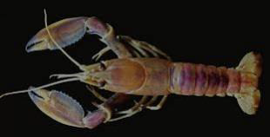
Class Crustacea
Crayfish . Alpheus sp
The size ranges from 4.5 to 12 cm. It feeds on live and dead fish as well as plants. There are many types of lobster.
1-. The lobster is characterized by its streamlined shape and its exoskeleton is semi-solid as a result of the presence of a layer of chitin, which makes the exoskeleton solid like wood. The body is characterized by a jointed shape and contains many appendages.
2- . The size of the mature animal ranges from 4.5 - 12.5 cm, and this varies according to temperature and feeding conditions, and reaches ages from 12 - 18 months.
3- . Its color is red on the sides, while the color is black on the surface of the body, and sexually immature individuals appear dark brown.
It has not been recorded in Iraqi marine waters because it prefers to live on rocky bottoms.
جراد البحر .sp Alpheus
ويتراوح الحجم بين 4.5 إلى 12 سنتيمتر، يتعذى على الأسماك الحية والميتة وكذلك النباتات. لجراد البحر أنواع عديدة.
1- . يتميز جراد البحر بشكل انسيابي والهيكل الخارجي له شبه صلب نتيجة وجود طبقة من الكيتين التي تجعل الهيكل الخارجى صلب مثل الخشب ويتميز الجسم بالشكل المفصلي ويحتوي على العديد من الزوائد .
2- . حجم الحيوان الناضج يتراوح من 4.5 - 12.5 سم ويختلف ذلك حسب درجة الحرارة وظروف التغذية ويصل إلى أعمار من 12 - 18 شهرا
3- . لونه أحمر على الجانبين بينما اللون أسود على الجهة السطحية من الجسم وتظهر الأفراد غير الناضجة جنسيا بني غامق . لم يسجل في مياهنا البحرية العراقية لانه يفضل العيش القيعان الصخرية.

Slide 4
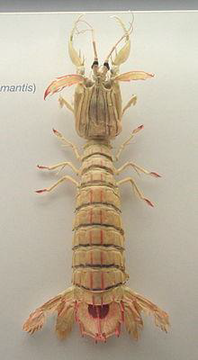
Class Crustacea
Squilla mantis
يوجد في المناطق الساحلية الضحلة للبحر الأبيض المتوسط وشرق المحيط الأطلسي.
وقد أدت وفرته إلى كونه الروبيان الوحيد الذي يتم صيده تجاريًا في البحر الأبيض المتوسط. يصل طول الأفراد إلى 200 ملم ، وهو من نوع الرمح. عادة ما يكون لونه بني باهت، ولكن به بقعتان بنيتان ، محاطتان بدائرة بيضاء ، عند قاعدة التلسون . سجل في مياهنا البحرية العراقية.
Squilla mantis
It is found in the shallow coastal areas of the Mediterranean Sea and the eastern Atlantic Ocean.
Its abundance has led to it being the only commercially caught shrimp in the Mediterranean. Individuals reach a length of 200 mm, and are of the spear type. It is usually pale brown in color, but has two brown spots, surrounded by a white circle, at the base of the telson. Register in Iraqi marine waters.

Slide 5
The importance of crustaceans
The importance of crustaceans
1 - Crustaceans play an important role in the food chain, because they are the important link between...
Benthic organisms, pelagic organisms, fish and birds.
2- Crab, shrimp, and other crustaceans are popular and favorite foods due to their unique taste and tender meat. All crustaceans are low in calories and low in fat.
3- It is considered one of the most important resources for obtaining Omega-3 fatty acids, which play a prominent role in protecting the heart. Crustaceans are also rich in vitamin B, iron, iodine and zinc.
4- Since we are talking about the benefits of crustaceans, we must mention the benefits of seafood as a whole, as seafood contains low amounts of saturated fats and high amounts of Omega-3.
أهمية القشريات
1 - تلعب القشريات دورًا مهمًا في السلسلة الغذائية، لأنها حلقة الوصل المهمة بين الكائنات القاعية والكائنات السطحية والأسماك والطيور.
2- السرطان البحري والروبيان وغيرها من القشريات تعد من المأكولات المحببة والمفضلة نظراً لطعمها الفريد ولحمها الطري. جميع القشريات قليلة بالسعرات الحرارية ونسبة الدهون فيها ضئيلة .
3- وتعد من أهم الموارد للحصول على أوميغا ٣ الدهنية التي تلعب دوراً بارزاً في حماية القلب كما ان والقشريات غنية بالفيتامين B والحديد واليود والزنك
4- وبما أننا نتحدث عن فوائد القشريات فلا بد وأن نذكر فوائد المأكولات البحرية ككل حيث تحتوي المأكولات البحرية على كميات منخفضة من الدهون المشبعة وكميات مرتفعة أوميغا 3

Slide 6
General features or characteristics :
1- Class: Crustacea………………….... القشريات
المميزات العامة :
-1 الجسم مكون من ثلاث مناطق ، الرأس والصدر والبطن ولكنه يظهر كمنطقتين فقط هما رأسية – صدرية وبطن ، والطول يتراوح من أقل من المليمتر الواحد وحتى اربعة أمتار
-2 القشريات هي المفصليات الوحيدة الحاوية على زوجين من اللوامس .
-3 الراس يحمل خمسة أزواج من اللواحق ، هي : الزوج الأول والزوج الثاني من اللوامس و زوج من الفكوك القاضمة
. maxillae وزوجان من الفكوك المساعدة mandible
وفي في كل قطعة جسمية من الراس أو الصدر اوالبطن هناك زوج من اللواحق المتخصصة بأحد الوظائف ، التي تشمل
الحس والتغذية والتنفس والتكاثر والحركة ) المشي و السباحة ( والهجوم اوالدفاع .
شكل 6 ( ، وتتكون من زوج من القطع القاعدية ، هما ( Biramous كل لاحقة في القشريات تكون في الأساس ثنائية التفرع
القدم الأبتدائية تحمل قديمة . Protopodite اللتان يشكلان معا ما يدعى القدم الأبتدائية Basis والقاعدة Coxa الحرقفة متباينة في عدد قطعها . القديمة Exopodite مكونة من خمسة قطع ، وتحمل كذلك قديمة خارجية Endopodite داخلية بينما هناك أيضا في بعض ، Uniramous الخارجية قد تكون احيانا مختزلة أو معدومة وبالنتيجة تبدوا اللاحقة أحادية التفرع تقع على بعض اللواحق الصدرية Epipodite القشريات قديمة فوقية
-4 التنفس بواسطة الغلاصم أو سطح الجسم.
1- Class: Crustacea
General features or characteristics :
-1 The body is made up of three regions: the head, the thorax, and the abdomen, but it appears as only two regions: the head - the thorax and the abdomen, and the length ranges from less than one millimeter to four meters.
-2 Crustaceans are the only arthropods that have two pairs of tentacles.
-3 The head bears five pairs of appendages: the first pair, the second pair of tentacles, and a pair of gnawing jaws.
. maxillae and two pairs of mandible auxiliary jaws
In each body segment of the head, thorax, or abdomen, there is a pair of appendages specialized for one of the functions, which include:
Sensing, feeding, breathing, reproduction, movement (walking and swimming), and attack or defence.
Figure 6: It consists of a pair of basal segments, namely Biramous. Each suffix in crustaceans is essentially dichotomous.
The primary foot bears old. Protopodite, which together form what is called the basis and the ilium, varies in number of segments. The ancient exopodite consists of five pieces, and also bears an external endopodite, while there are also in some, the external Uniramous, which may sometimes be reduced or absent. As a result, the appendix appears to be monobranched. It is located on some thoracic appendages. Epipodite. Old epipodite crustaceans.
-4 Breathing through gills or the surface of the body.

Slide 7
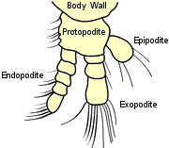
Figure 6
Figure 6: The general appearance of the jointed appendix or foot in crustaceans

Slide 8
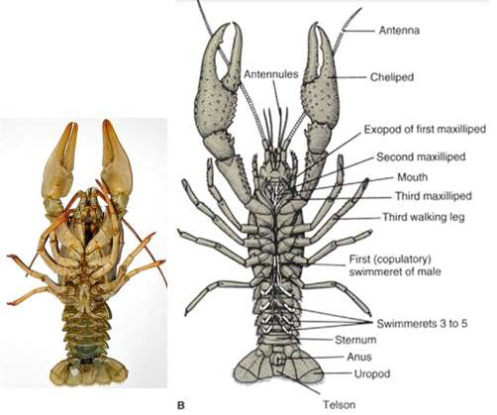
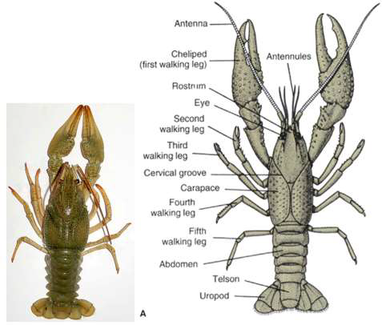
, Astacus Figure 7-B: General appearance of the genus Ventral appearance
Figure 7-A: The general appearance of the genus Astacus is a dorsal appearance

